Slide 1
চলনবিল অনলাইন স্কুলের পক্ষ থেকে আজকের পাঠে সকলকে শুভেচ্ছা।

Slide 2
পাঠ পরিচিতি
মোছা:আকতার বানু
সহকারী শিক্ষক
সিংড়া দমদমা সরকারি প্রাথমিক বিদ্যালয়
সিংড়া,নাটোর।
শ্রেণিঃ প্রাক প্রাথমিক
বিষয়ঃ গণিত
বিষয়বস্তুঃবিভিন্ন রকম আকৃতি

Slide 3
এই পাঠ শেষে শিশুরা …

Slide 4
সবাই মিলে একটা ভিডিও দেখি

Slide 5
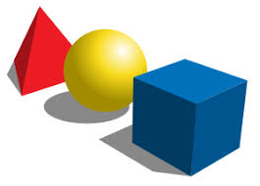
তাহলে আজ আমরা পড়ব
বিভিন্ন রকম আকৃতি

Slide 6
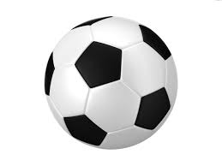
বল কোন আকৃতির
গোল আকৃতির

Slide 7
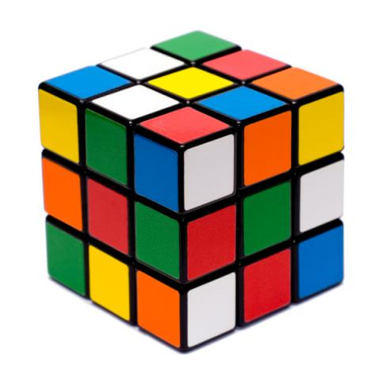
এসো আমরা ছবি দেখে আকৃতি বলি
চারকোনা আকৃতির

Slide 8
চারকোনা আকৃতি

Slide 9
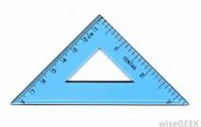
এসো আমরা ছবি দেখে আকৃতি বলি
তিনকোনা আকৃতি

Slide 10
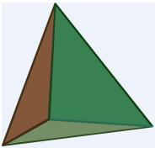
ছবিতে তোমরা কি দেখতে পাচ্ছো?
তিনকোনা আকৃতি

Slide 11
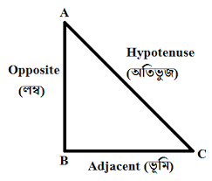
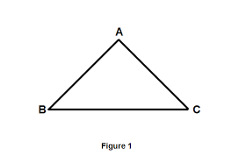
তিনকোনা আকৃতি

Slide 12
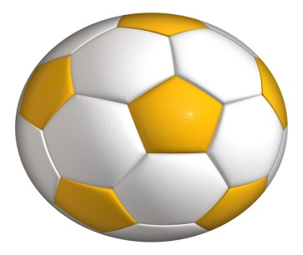
দাগ টেনে মিল করি
গোল আকৃতি
চারকোনা আকৃতি
তিনকোনা আকৃতি

Slide 13
পাঠ্যবই সংযোগ

Slide 14
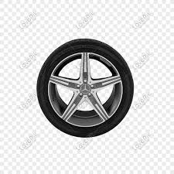
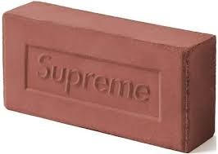
ছবি দেখে আকৃতি গুলোর নাম বল?
গোল আকৃতি
চারকোনা আকৃতি
তিকোনা আকৃতি

Slide 15
সবাইকে ধন্যবাদ

